Slide 1

2025 模擬市場 · 現在是 2025/12/31
股伴
StockMate
市場每天都在變，但你不用一個人面對。
股伴每天陪你看懂一件事。
AWS AI Hackathon × CMoney 資料黑客松
提案人／Amikai
Notes:
開場：一句話定位產品——市場每天都在變，但使用者不用一個人面對。股伴是資料驅動的陪伴電子寵物，不是預測明牌的工具。

Slide 2
目標受眾
我的 TA：剛入門的定期定額散戶
他們買的不是明牌，而是大盤本身——最常見的就是 0050 與 VOO 這類指數 ETF。
0050 元大台灣 50
VOO Vanguard S&P 500 ETF
+148.3%
+61.7%
+21.8%
+37.7%
近一年報酬（年化）
近兩年報酬（年化）
近一年總報酬（含股息）
近兩年總報酬（含股息）
資料來源：Yahoo 股市，基準日 2026/06/03，依淨值計算
資料來源：totalrealreturns.com，基準日 2026/07/14；歷史最大回檔 −34%（2020）
我們都知道經濟長期向上成長，長期持有大盤，機率上是會漲的。
但過程中的劇烈波動，你真的承受得住嗎？
紀律的長期投資者最不需要天天看盤；但市場一震盪，幾乎沒有人忍得住不看——因為那是自己的辛苦錢，很難不在乎。
2
Notes:
開場先用真實數字定錨 TA：0050 與 VOO 這兩年報酬都很亮眼，長期向上是事實。但真正的問題不是要不要買大盤，而是新手能不能扛住過程中的波動——這正是股伴要陪伴解決的部分。

Slide 3
紀律的真相
紀律聽起來是理性問題，其實是感性問題
數字很好懂——難的是那幾天，你真的能不多看一眼、不多想一秒嗎？
-16.9%
4/2 → 4/9，短短一週
176.0 元 → 146.2 元，同一週 4/9 當天再跌 4.6%
帳上數字每天都在跳動的那七天，情緒的反應速度比任何計算都快。真正考驗紀律的，從來不是懂不懂長期投資，而是撐不撐得過那幾天的心情。
3
Notes:
用真實 TWSE 資料畫出 2025年4月0050的走勢：4/2收176.0，四個交易日後4/9收146.2，一週跌16.9%，隨後兩週內震盪回升。重點不是教育使用者這是正常波動，而是承認：知道長期會漲跟撐得住那七天,是兩件事——紀律的核心其實是情緒調節，不是知識。

Slide 4



問題與洞察
大盤 ETF 定期投資新手的兩難
使用者已經懂「長期、分散、定期投入」，卻仍容易被短期雜訊帶走計畫。
市場下跌時
想暫停投入，愈看愈猶豫，甚至提前停損停扣。
市場大漲時
害怕錯過，臨時追高，偏離原本的投入計畫。
社群與法人每天都很吵
論壇情緒、法人買賣超天天在製造雜訊，卻不代表趨勢。
核心問題：如何讓使用者在重要時刻回來，而不是每天盯盤？
4
Notes:
三個場景都很真實：下跌焦慮、大漲追高、雜訊過多。這是我們設計股伴要解決的問題，而不是給更多即時訊號。

Slide 5





產品目的
我們想做的，其實是讓使用者分心
當使用者忍不住反覆打開籌碼 K 線，他缺的不是更多即時數據，而是一個能被溫柔打斷的理由。
→
→
頻繁打開籌碼 K 線
股伴主動介入陪伴
先不看盤，緩一緩
迴紋針 Clippit · Microsoft Office
離線小恐龍 · Google Chrome
在使用者最專注緊張的時刻主動現身，把工作焦慮暫時轉成一次被陪伴的打斷。
把斷線的挫折感，轉成一場可以玩的小遊戲，讓等待本身不再難受。
股伴要做的事：在使用者又想打開籌碼 K 線的那一刻，先把他接住，而不是給他更多盤面。
5
Notes:
這頁講產品真正的機制靈感：不是給更多籌碼K線或即時數據，而是像 Word 迴紋針、Chrome 離線恐龍那樣，在使用者最容易鑽牛角尖的時刻，用陪伴溫柔地打斷、分散注意力。

Slide 6
核心命題
“
市場每天都在變，
但你不用一個人面對。
股伴每天陪你看懂一件事。
我們把一整年的市場資料，變成一個會呼吸的房間：
法人留下腳印、社群成為聲音、價格改變天氣；
使用者每天陪股伴探索一個事件，並共同留下觀察記憶。
6
Notes:
這是整份提案唯一要記住的一句話。後面所有設計都是為了實現這句話。

Slide 7



美術與體驗方向
做一個讓人想伸手摸一下的精緻小世界
你是否也曾在櫃子裡看到某個公仔或精品小物，小巧到讓人捨不得移開視線，甚至想摸摸看？我們想把這種手感放進股伴的房間。
盲盒公仔
精品小物
掌心小世界
小小一隻卻捨不得放下，忍不住想收藏、想排在一起。
包裝與細節都被精雕細琢，光用看的就覺得值得擁有。
把一個完整場景縮進掌心大小，讓人想一直盯著看、動一下看看。
股伴的小屋要做到這種手感：即使只是螢幕裡的一個房間，也要讓使用者捨不得移開視線，想每天回來看一眼、動一下裡面的小東西。
7
Notes:
這頁講美術方向的情感目標：不是做得多寫實或多複雜，而是做出盲盒公仔、精品小物那種『小巧到讓人想收藏、想摸一下』的手感，讓股伴的房間本身就有被珍視的價值。

Slide 8
產品定義
股伴不是裝飾，是有生命的陪伴感
不是在股票 Dashboard 旁邊放一隻會動的吉祥物。
股伴不是
股伴是
預測漲跌的投資聖杯
有狀態：隨市場事件與互動改變表現
即時行情看板或交易建議引擎
有記憶：記得使用者關注過什麼、做過什麼選擇
用損益評分、會因虧錢而生病的寵物
有事件、有回應：每天一件新的環境變化
需要打字提問的聊天機器人
有成長：因持續觀察與陪伴而成長
8
Notes:
先劃出邊界：股伴不做什麼，再說它是什麼。這張投影片用來對齊評審對「電子寵物」的既定印象。

Slide 9



設計原則
市場決定天氣，陪伴決定成長
損益與照顧責任不能錯誤綁定：股伴不因為使用者虧錢而生病。
市場下跌
波動變大
股伴撐起雨傘，不是生病或難過。
房間颳風、窗簾搖晃，但有上限、不失控。
討論爆量
法人與社群分歧
股伴戴上耳罩，提醒聲量本身不是答案。
股伴換上偵探服，陪使用者一起找線索。
股伴不因使用者賺錢而長大；因為使用者願意理解市場、記錄感受並持續陪伴而長大。
9
Notes:
四個具體場景示範資料如何轉成無威脅感的環境變化，而不是紅綠警示。

Slide 10

目標使用者
小安：大盤 ETF 定期投資新手
核心使用時刻
小安
Demo Persona
使用者準備做出與原計畫不同的決定時，回來找股伴。
投資經驗
6 個月
標的
0050 元大台灣 50
典型情境
計畫
每月 6 日投入 5,000 元
小安原本每月 6 日投入 0050，但市場連續下跌、論壇看空聲量增加後，他在投入日前突然想停止下個月投入。
目的
十年以上長期累積
困擾
下跌想暫停，大漲想追高
好的黏著性 ≠ 每天盯盤：而是重要時刻願意回來找股伴。
10
Notes:
先收斂 TA：不是所有投資人，而是已經懂長期分散、但容易被雜訊影響的 ETF 定期投資新手。

Slide 11




資料世界觀
資料不是圖表，是這個世界的物理規則
法人買賣超 / 連續性
論壇發文量 / 多空情緒
股價漲跌與波動
門口大腳印，深淺與路徑長度代表力道
收音機聲量與頻道，聲音≠立場
窗外天氣，暖燈不隨損益轉紅綠
年度高低點 / 年線乖離
現金股利 / 連續配息
使用者買賣紀錄
牆上路線圖與被拉長的繩索
花園果樹，果實與樹根是否平衡
自己的小腳印，沿原定路線前進
11
Notes:
資料到隱喻的完整對照表，展示產品世界觀的一致性——所有物件都由真實資料驅動。

Slide 12
DEMO 情境
2025/04/09 · 0050 元大台灣 50
所有 Demo 內容來自單一真實靜態資料，不做未來資料洩漏。
146.2
-4.6%
-16.9%
收盤價
當日跌幅
近一週報酬
3 日
42,059 張
196 則
法人連續賣超
法人合計賣超
論壇發文（中性 121）
市場真的在跌、論壇真的變吵——但多數發文其實中性，不能說「大家一致看空」。
12
Notes:
這組數字是 Demo 唯一使用的資料集，同時展示我們對資料的誠實態度：聲量增加不等於一致看法。

Slide 13

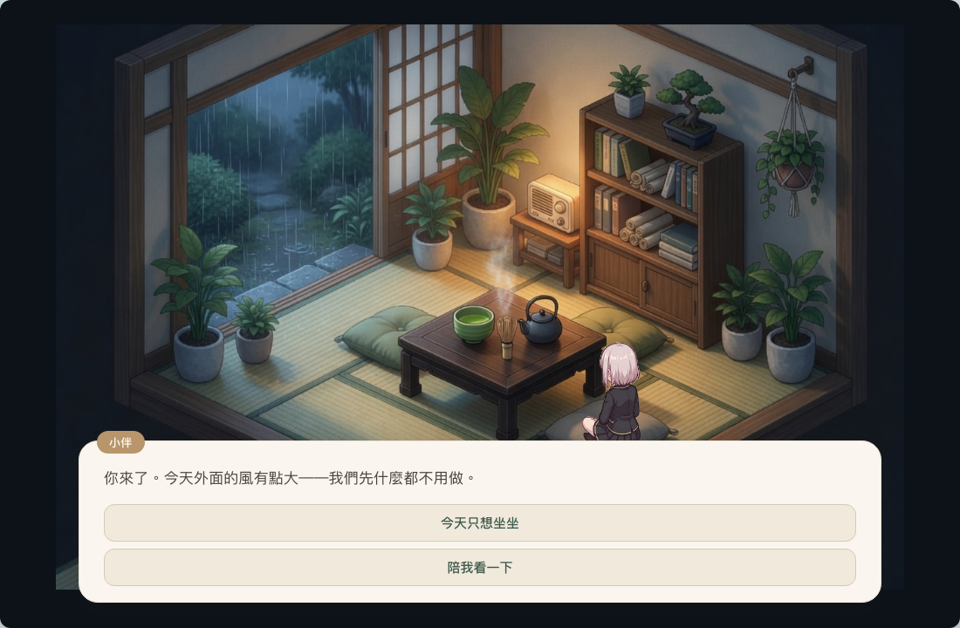
原型畫面
已可運行的 2D 小屋原型
固定鏡位 2D 插畫小屋，晴／雨隨市場狀態切換
會呼吸、眨眼、移動的小伴，非裝飾性動畫
對話卡引導零文字輸入的互動選項，2–4 個選項即可完成一次探索
13
Notes:
Hackathon 前一天決定捨棄 3D 灰盒，改用 2D 插畫換取更高的質感天花板與更穩定的台上呈現。

Slide 14




體驗流程
8 格 Storyboard：從焦慮到安心離開
1
2
3
4
抵達
安定
路線回顧
收音機
先被接住，不先看跌幅
關窗、遞熱飲，先安定再分析
想起原本每月投入的計畫
分辨聲量與立場，196 則多數中性
5
6
7
8
腳印探索
時間尺度
反思
共同日記
法人連續賣超，是線索不是答案
一週 -16.9% vs 十年計畫並列
四個選項，沒有標準答案
寫下事實與感受，安心離開
任何時刻都可以選「今天先到這裡」，直接安心離開，不追加責備。
14
Notes:
這是唯一一條完整的 Demo 主線，90–180 秒可在台上走完，也是 primary-user-journey 文件的核心。

Slide 15




技術與美術決策
為什麼是 2D 插畫，不是 3D 灰盒
決策理由
技術棧
單人開發、不足一天的可用時間
Phaser 3 + Vite（等距 2.5D 場景）
產品北極星是「溫暖安定」，不是技術展示
分層 SVG／插畫，transform + opacity 動畫
2D 插畫質感天花板遠高於 3D 灰盒
單一靜態 Demo JSON（2025/04/09・0050）
移除 WebGL 相容性與鏡位風險，台上更穩
省下時間換取完整 8 格 Storyboard
無後端、無登入、Demo 中不呼叫 LLM
15
Notes:
誠實說明取捨：這是時間與風險驅動的美術與技術決策，而不是能力限制的藉口。

Slide 16

AI 的定位
LLM 藏在陪伴背後，不是聊天室主角
介面不是聊天室，互動不是 Prompt，核心流程可在零文字輸入下完成。
翻譯者
記憶整理者
回顧敘事者
把已確認的資料事實，轉成適合此刻的一句台詞
把使用者的選擇整理成可確認的共同日記
把一段時間的互動整理成簡短回顧
Zero-input 主流程
打開小屋 → 小伴察覺市場狀態 → 點一下 → 探索一件事 → 做一個選擇 → 整理共同記憶 → 安心離開
16
Notes:
澄清 AI 的角色邊界：事件計算、原始數字、動畫與買賣決策皆由確定性程式控制，LLM 只負責翻譯與整理。

Slide 17

MVP 範圍
先驗證陪伴體驗，不做完整投資平台
必做
可簡化
暫不做
一隻股伴角色、一個可互動的房間
價格山、股息果樹先靜態呈現
即時行情、券商與交易串接
法人大腳印 + 論壇收音機互動
股伴狀態限於呼吸、眨眼、耳罩等
真實持倉與損益、買賣建議
三方偵探板整合事件
使用者狀態先存瀏覽器，不需帳號
完整回測平台、多人社群
一份可累積的共同日記
17
Notes:
清楚的減法：第一版只驗證「資料能否變成有意義的陪伴互動」。

Slide 18
體驗語言原則
同理 → 事實 → 邀請
可愛視覺不等於幼兒化語言：使用者是投資新手，不是小孩。
避免
改用
「你應該冷靜。」
「我們可以先慢一點。」
「不要恐慌。」
「要不要一起記下原因？」
「你又偏離計畫了。」
「計畫可以改變，我們只需要知道為什麼。」
「你的紀律分數下降。」
「你今天不想看數據也沒關係。」
18
Notes:
語言指南是股伴人格的具體落地：不責怪、不催促、不用損益評價使用者。

Slide 19
成功衡量與下一步
先驗證體驗，而非真實留存率
成功衡量
下一步優先順序
使用者能否在 30 秒內完成一次探索
✓
核心流程 Storyboard
✓
統一小屋美術與行動版層次
能否說出腳印、聲音、價格位置各代表什麼
股伴語言指南
是否願意留下觀察或感受
事件導演與「為什麼看到」規則
是否把股伴視為陪伴者，而非裝飾
法人大腳印、使用者小腳印與共同地圖
共同日記與透明記憶
五人可用性與感受測試
19
Notes:
前兩項已在 Demo 前完成；接下來的重點是語言指南、事件導演規則與可用性測試。

Slide 20
當市場很吵，
股伴陪你想起自己為什麼開始。
謝謝聆聽 — 歡迎提問
特別感謝組員 Grok、Claude、ChatGPT——真正動手做事的是他們，我負責報告。
股伴 StockMate · AWS AI Hackathon × CMoney 資料黑客松 · Amikai
20
Notes:
結尾回到最核心的一句話。留時間給評審提問，可準備法人大腳印互動的即時操作備用。

